Slide 1
OpenClassrooms
Parcours de Data Analyst
Prédisez la demande en électricité
Présenté par:
ASSAS Sabah
Soutenu le 27/10/2021

Slide 2
OpenClassrooms
Plan de travail
1
Introduction et la problématique.
2
Présentation du notre jeu de données.
3
Correction des consommations de l’effet de température.
4
Désaisonnalisation de la consommation.
5
Approches adoptées:
Méthode de HOLT-WINTERS.
Méthode SARIMA.
2
6
Conclusion.

Slide 3

Data
OpenClassrooms
Analyst
Introduction
Problématique
Headings
Introduction & Problématique.
Prédiction de la demande en électricité car la plupart des énergies renouvelables sont intermittentes selon différentes approches:
Méthode de Holt Winters.
Méthode SARIMA.
Présentation du notre jeu de données.
Correction des consommations de l’effet de température.
Désaisonnalisation de la consommation.
Approches adoptées.
Méthode de Holt Winters.
Méthode SARIMA.
Conclusion.
3
Notes:
N

Slide 4
Data
OpenClassrooms
Analyst
Introduction
Problématique
Headings
Introduction & Problématique.
Présentation du notre jeu de données.
Correction des consommations de l’effet de température.
Trouver des modèles mathématiques adéquats décrivant le mieux possible la demande d'électricité.
Désaisonnalisation de la consommation.
Approches adoptées.
Méthode de Holt Winters.
Méthode SARIMA.
Conclusion.
4

Slide 5
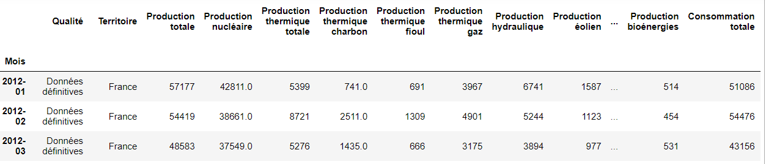
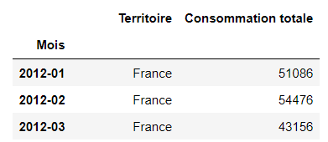
Data
OpenClassrooms
Analyst
Base de données
Headings
Introduction & Problématique.
Présentation du notre jeu de données.
Correction des consommations de l’effet de température.
Désaisonnalisation de la consommation.
Approches adoptées.
Méthode de Holt Winters.
Méthode SARIMA.
Conclusion.
5

Slide 6
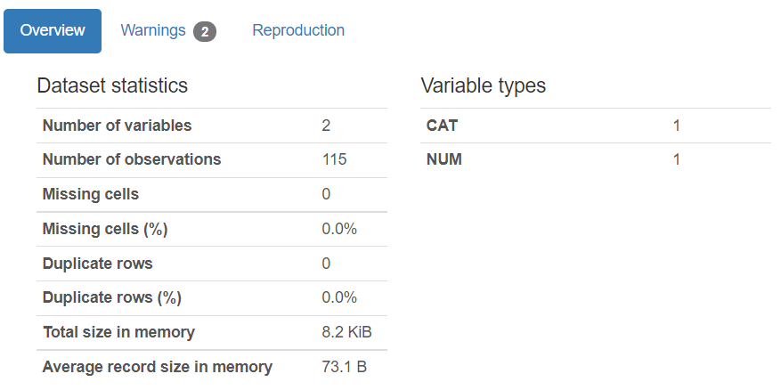
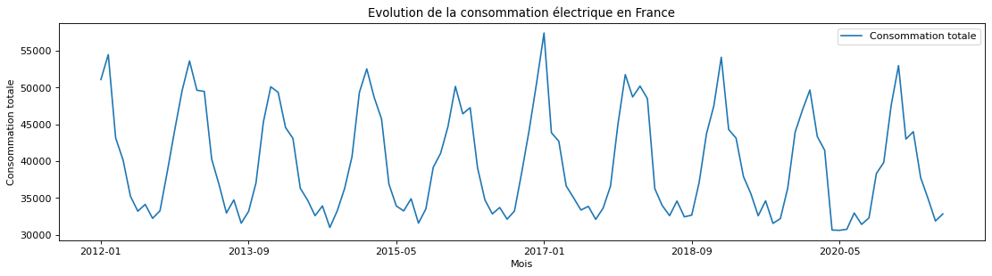
Data
OpenClassrooms
Analyst
Description de la base de données
Représentation graphique de la série
Headings
Introduction & Problématique.
Présentation du notre jeu de données.
Correction des consommations de l’effet de température.
Désaisonnalisation de la consommation.
Approches adoptées.
Méthode de Holt Winters.
Méthode SARIMA.
Conclusion.
6

Slide 7
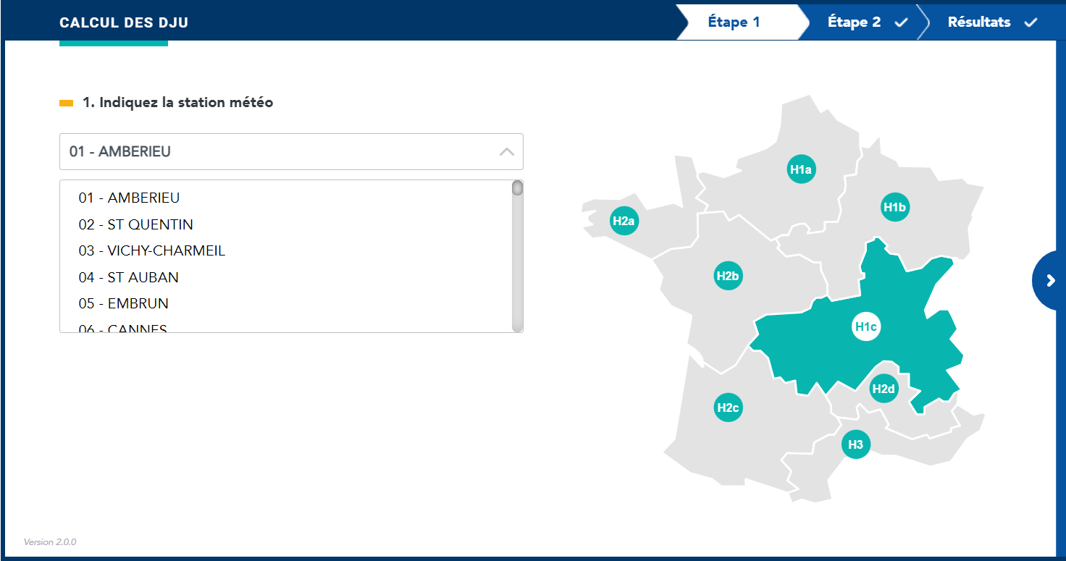
Data
OpenClassrooms
Analyst
Données météo
Régression linéaire
Headings
Introduction & Problématique.
Présentation du notre jeu de données.
Correction des consommations de l’effet de température.
Désaisonnalisation de la consommation.
Approches adoptées.
Méthode de Holt Winters.
Méthode SARIMA.
Conclusion.
Degré de jour unifié (DJU): est une valeur représentative de l'écart entre une journée donnée et un seuil de température.
7

Slide 8
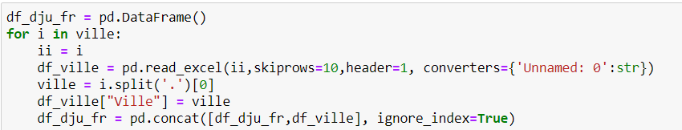

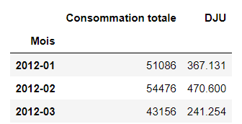
Data
OpenClassrooms
Analyst
Données météo
Régression linéaire
Headings
Introduction & Problématique.
Présentation du notre jeu de données.
Correction des consommations de l’effet de température.
Désaisonnalisation de la consommation.
Approches adoptées.
Méthode de Holt Winters.
Méthode SARIMA.
Conclusion.
8

Slide 9
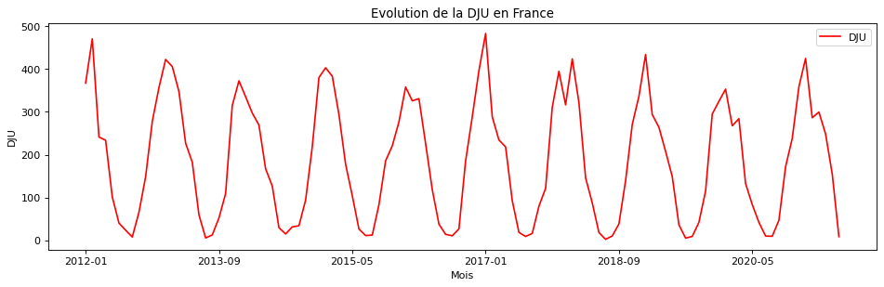
Data
OpenClassrooms
Analyst
Données météo
Régression linéaire
Headings
Introduction & Problématique.
Présentation du notre jeu de données.
Correction des consommations de l’effet de température.
Désaisonnalisation de la consommation.
Approches adoptées.
Méthode de Holt Winters.
Méthode SARIMA.
Les deux courbes semble suivre la même saisonnalité.
Forte corrélation entre la consommation totale en énergie et DJU.
Conclusion.
9

Slide 10
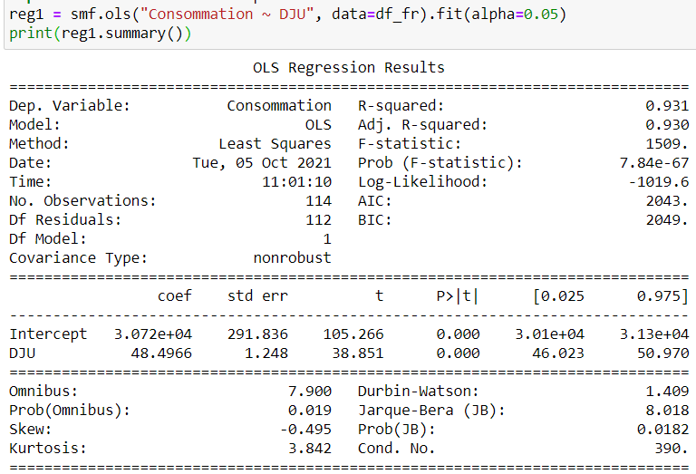
Data
OpenClassrooms
Analyst
Données météo
Régression linéaire
Headings
Introduction & Problématique.
Présentation du notre jeu de données.
Correction des consommations de l’effet de température.
Désaisonnalisation de la consommation.
Approches adoptées.
Le modèle est globalement significatif au niveau de test 5 %.
La variance expliquée du modèle est: 93.1 %.
La variable DJU est significativement différente de zéro au niveau de test 5 %.
La consommation= 48.49 * DJU + 30720.
Méthode de Holt Winters.
Méthode SARIMA.
Conclusion.
10

Slide 11

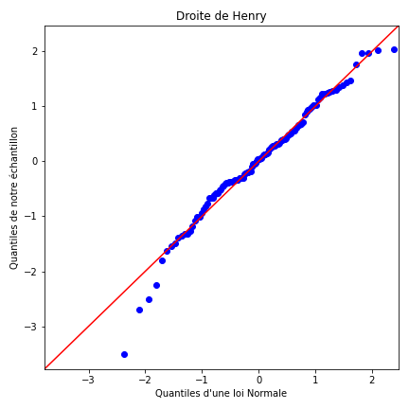
Data
OpenClassrooms
Analyst
Données météo
Régression linéaire
Headings
Test de la normalité des résidus:
Introduction & Problématique.
Présentation du notre jeu de données.
pvalue > alpha on accepte la normalité des résidus au niveau de test 5 %.
Correction des consommations de l’effet de température.
Désaisonnalisation de la consommation.
Approches adoptées.
Méthode de Holt Winters.
Méthode SARIMA.
Conclusion.
Les résidus sont distribués selon la loi normale.
11

Slide 12
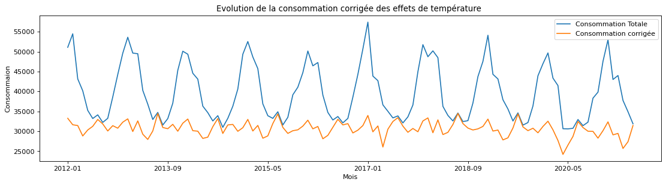
Data
OpenClassrooms
Analyst
Données météo
Régression linéaire
Headings
Introduction & Problématique.
Présentation du notre jeu de données.
Correction des consommations de l’effet de température.
Désaisonnalisation de la consommation.
Approches adoptées.
Méthode de Holt Winters.
Méthode SARIMA.
Conclusion.
12

Slide 13
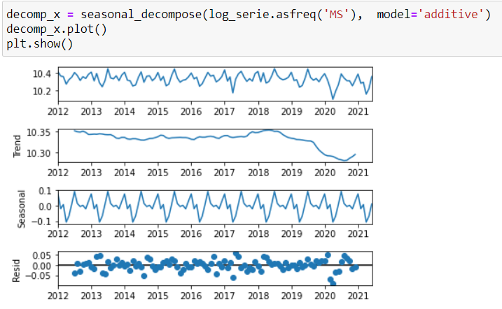



Data
OpenClassrooms
Analyst
Décomposition de la série
Série désaisonnalisée
Headings
Introduction & Problématique.
Série observée:
Présentation du notre jeu de données.
Correction des consommations de l’effet de température.
Tendance
Désaisonnalisation de la consommation.
Saisonnalité
Approches adoptées.
Méthode de Holt Winters.
Méthode SARIMA.
Résidus
Conclusion.
13

Slide 14
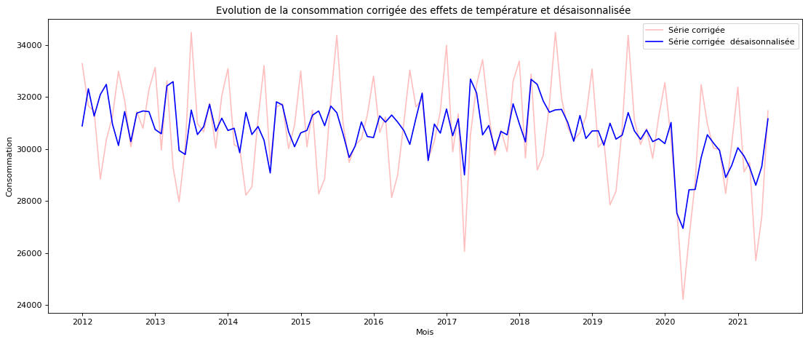
Data
OpenClassrooms
Analyst
Décomposition de la série
Série désaisonnalisée
Headings
Introduction & Problématique.
Présentation du notre jeu de données.
Correction des consommations de l’effet de température.
Désaisonnalisation de la consommation.
Approches adoptées.
Méthode de Holt Winters.
Méthode SARIMA.
Conclusion.
14

Slide 15
Data
OpenClassrooms
Analyst
Headings
Introduction & Problématique.
_
Modélisation des données:
Méthode de Holt Winters.
Méthode SARIMA.
Présentation du notre jeu de données.
Correction des consommations de l’effet de température.
Désaisonnalisation de la consommation.
Approches adoptées.
Méthode de Holt Winters.
Méthode SARIMA.
Conclusion.
15

Slide 16

Data
OpenClassrooms
Analyst
Headings
Introduction & Problématique.
_
Présentation du notre jeu de données.
Cette méthode n’utilise que le passé de la variable elle même, elle consiste à supposer que est approximable au voisinage de T par:
En désignant par s la période du cycle saisonnier de la série temporelle.
Correction des consommations de l’effet de température.
Désaisonnalisation de la consommation.
Approches adoptées.
Méthode de Holt Winters.
Méthode SARIMA.
Conclusion.
16

Slide 17

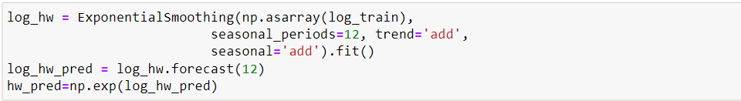
Data
OpenClassrooms
Analyst
Application de la méthode
Evaluation du modèle
Headings
Split de la série:
Introduction & Problématique.
Présentation du notre jeu de données.
Modélisation:
Correction des consommations de l’effet de température.
Désaisonnalisation de la consommation.
Approches adoptées.
Méthode de Holt Winters.
Méthode SARIMA.
Conclusion.
17

Slide 18
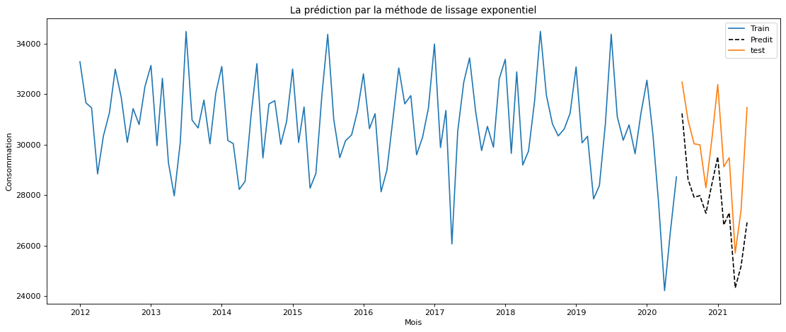
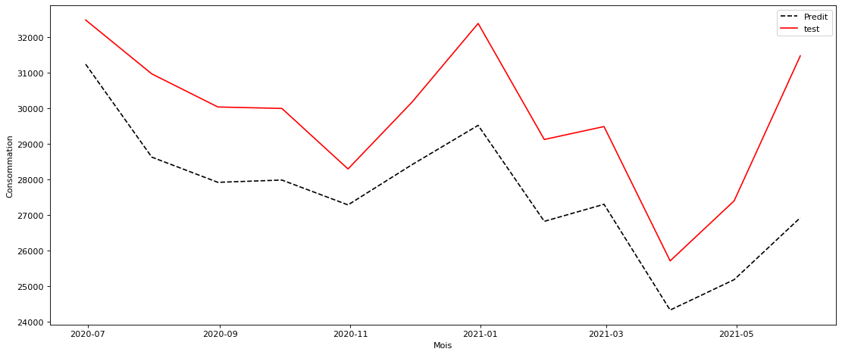
Data
OpenClassrooms
Analyst
Application de la méthode
Evaluation du modèle
Headings
Introduction & Problématique.
Présentation du notre jeu de données.
Correction des consommations de l’effet de température.
Désaisonnalisation de la consommation.
Approches adoptées.
Méthode de Holt Winters.
Méthode SARIMA.
Conclusion.
la prévision est raisonnable et elle intègre la saisonnalité.
18

Slide 19


Data
OpenClassrooms
Analyst
Application de la méthode
Evaluation du modèle
Headings
mape (L’erreur absolue moyenne en pourcentage)
Introduction & Problématique.
Présentation du notre jeu de données.
Correction des consommations de l’effet de température.
rmse (L’erreur quadratique moyenne)
Désaisonnalisation de la consommation.
Approches adoptées.
Méthode de Holt Winters.
Méthode SARIMA.
Le modèle semble performant.
Conclusion.
19

Slide 20
Data
OpenClassrooms
Analyst
Headings
Introduction & Problématique.
Cette méthode a pour objectif de comprendre et modéliser l’évolution passée d’une grandeur mesurable puis d’en prédire les comportements futurs.
La notation pour un modèle SARIMA est spécifiée comme:
SARIMA(p, d, q)(P, D, Q)s
_ce
Présentation du notre jeu de données.
Correction des consommations de l’effet de température.
Désaisonnalisation de la consommation.
Approches adoptées.
Méthode de Holt Winters.
Méthode SARIMA.
Conclusion.
20

Slide 21
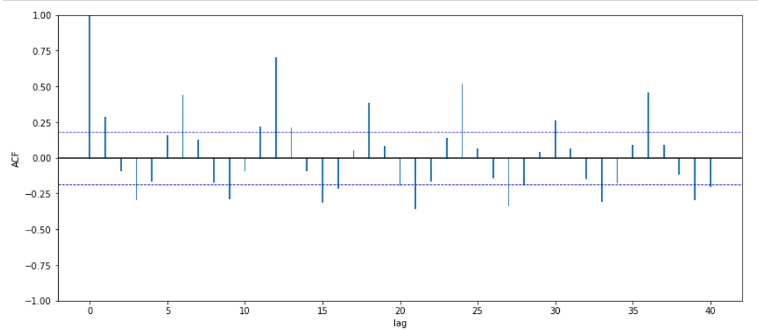


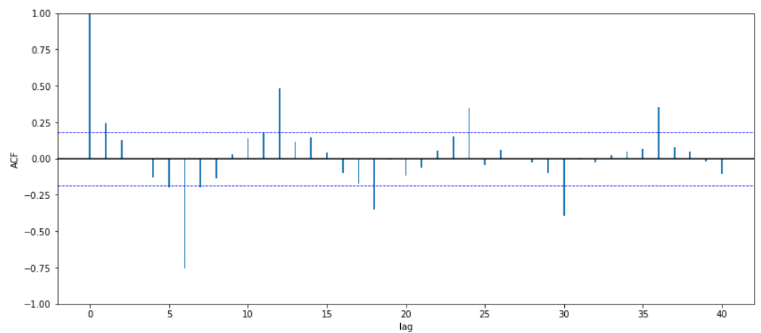
Data
OpenClassrooms
Analyst
Stationnarisation
Modèle potentiel
Prédiction
Autocorrélogramme de la série:
Headings
Introduction & Problématique.
Présentation du notre jeu de données.
Correction des consommations de l’effet de température.
Désaisonnalisation de la consommation.
p_value > alpha la série n’est pas stationnaire
Différenciation :
Approches adoptées.
Méthode de Holt Winters.
Méthode SARIMA.
Conclusion.
Une décroissance lente vers 0 pour les multiples de 12.
21

Slide 22

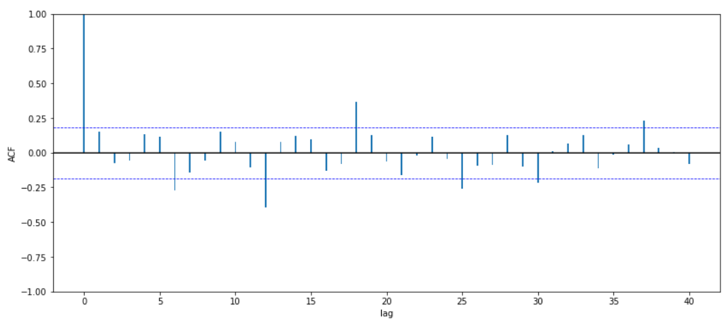

Data
OpenClassrooms
Analyst
Stationnarisation
Modèle potentiel
Prédiction
Headings
Différenciation :
Introduction & Problématique.
Présentation du notre jeu de données.
Correction des consommations de l’effet de température.
Désaisonnalisation de la consommation.
Approches adoptées.
Méthode de Holt Winters.
p_value < alpha la série est stationnaire
Méthode SARIMA.
Conclusion.
22
Notes:
.

Slide 23
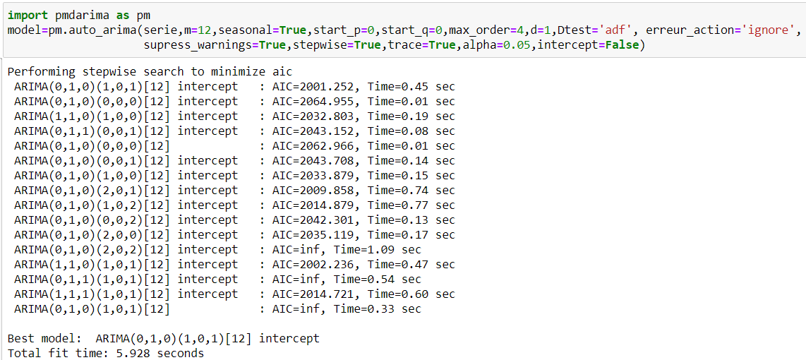
Data
OpenClassrooms
Analyst
Stationnarisation
Modèle potentiel
Prédiction
Headings
Identification des paramètres:
Introduction & Problématique.
Présentation du notre jeu de données.
Correction des consommations de l’effet de température.
Désaisonnalisation de la consommation.
Approches adoptées.
Méthode de Holt Winters.
Méthode SARIMA.
Conclusion.
Le meilleur modèle est SARIMA(0,1,0)(1,0,1)12
23

Slide 24
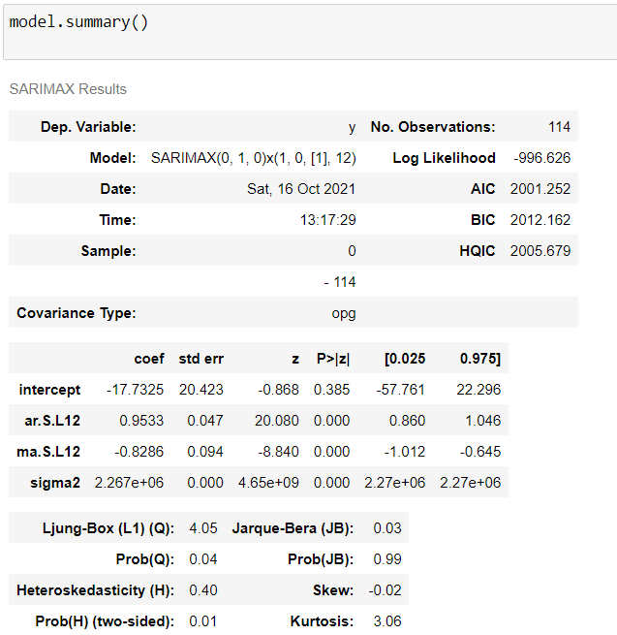
Data
OpenClassrooms
Analyst
Stationnarisation
Modèle potentiel
Prédiction
Headings
Introduction & Problématique.
Présentation du notre jeu de données.
Correction des consommations de l’effet de température.
Désaisonnalisation de la consommation.
Approches adoptées.
Méthode de Holt Winters.
Méthode SARIMA.
Conclusion.
Les paramètres sont significativement au niveau de test de 5%.
Les résidus suivent la loi normale.
24

Slide 25
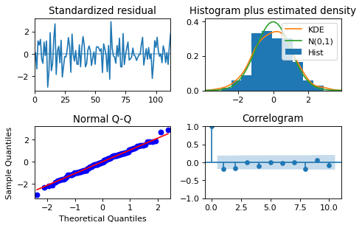
Data
OpenClassrooms
Analyst
Stationnarisation
Modèle potentiel
Prédiction
Headings
Introduction & Problématique.
Présentation du notre jeu de données.
Correction des consommations de l’effet de température.
Désaisonnalisation de la consommation.
Approches adoptées.
Méthode de Holt Winters.
Méthode SARIMA.
Conclusion.
Le résidu est bien un bruit blanc.
25

Slide 26
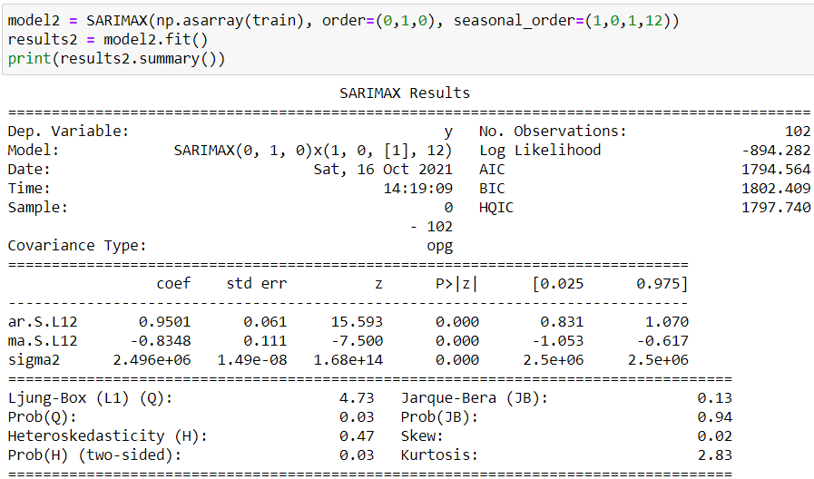
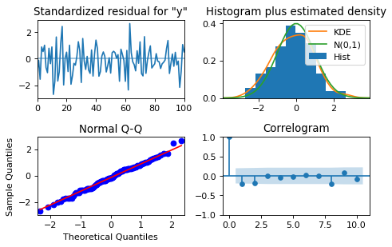
Data
OpenClassrooms
Analyst
Stationnarisation
Modèle potentiel
Prédiction
Headings
Introduction & Problématique.
Présentation du notre jeu de données.
Les tests de significativité des paramètres et de blancheur du résidu sont validés au niveau 5%.
Correction des consommations de l’effet de température.
Désaisonnalisation de la consommation.
Approches adoptées.
Méthode de Holt Winters.
Méthode SARIMA.
Conclusion.
26

Slide 27
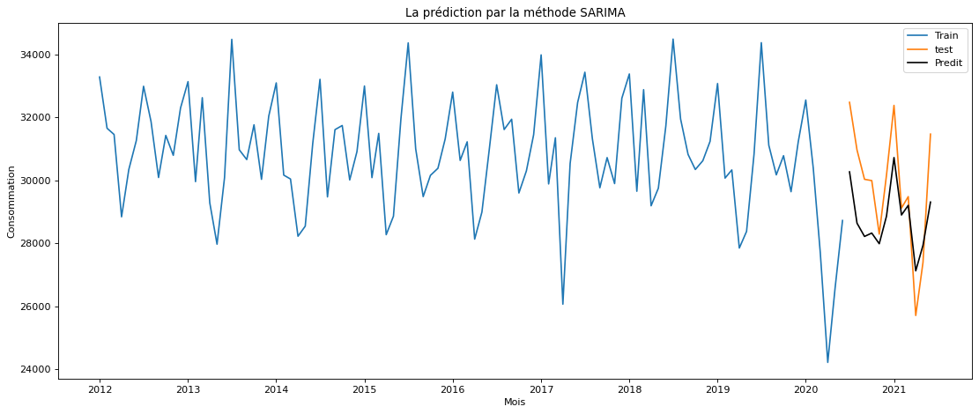
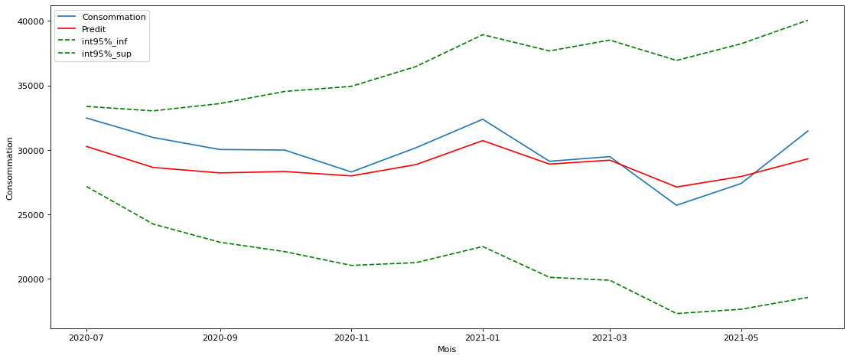
Data
OpenClassrooms
Analyst
Stationnarisation
Modèle potentiel
Prédiction
Headings
Introduction & Problématique.
Présentation du notre jeu de données.
Correction des consommations de l’effet de température.
Désaisonnalisation de la consommation.
Approches adoptées.
Méthode de Holt Winters.
Méthode SARIMA.
Conclusion.
Les données prédites sont relativement fidèles aux données réelles test.
27

Slide 28


Data
OpenClassrooms
Analyst
Stationnarisation
Modèle potentiel
Prédiction
Headings
rmse (L’erreur quadratique moyenne)
Introduction & Problématique.
Présentation du notre jeu de données.
Correction des consommations de l’effet de température.
mape (L’erreur absolue moyenne en pourcentage)
Désaisonnalisation de la consommation.
Approches adoptées.
Méthode de Holt Winters.
Méthode SARIMA.
La méthode SARIMA offre des meilleurs métriques que la méthode de holt_winters.
Conclusion.
28

Slide 29
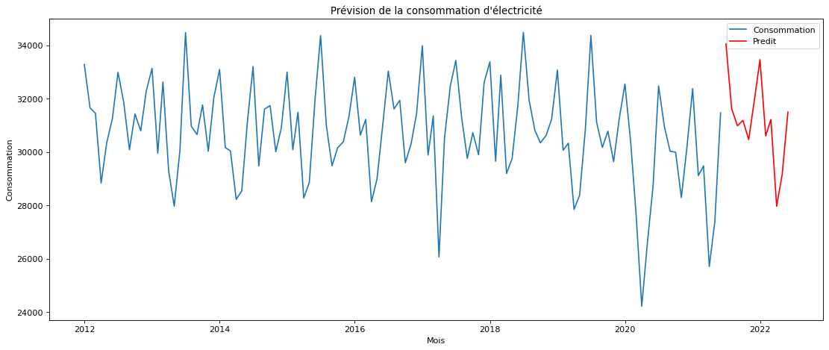
Data
OpenClassrooms
Analyst
Stationnarisation
Modèle potentiel
Prédiction
Headings
Introduction & Problématique.
Présentation du notre jeu de données.
Correction des consommations de l’effet de température.
Désaisonnalisation de la consommation.
Approches adoptées.
Méthode de Holt Winters.
Méthode SARIMA.
Conclusion.
29

Slide 30
Data
OpenClassrooms
Analyst
Headings
Introduction & Problématique.
La production électrique dans les mois janvier et juillet doit être plus grande que les autres mois pour pouvoir satisfaire les demandes.
L'application de la modélisation SARIMA permettra d'améliorer les résultats.
Cette étude nous a permis de comprendre l’importance de l'analyse des série chronologique dans les domaine économiques et financiers pour les sociétés et les groupes industriels.
Présentation du notre jeu de données.
Correction des consommations de l’effet de température.
Désaisonnalisation de la consommation.
Approches adoptées.
Méthode de Holt Winters.
Méthode SARIMA.
Conclusion.
30

Slide 31
Data
OpenClassrooms
Merci pour votre attention
Analyst
Headings
Introduction & Problématique.
MERCI!
Présentation du notre jeu de données.
Correction des consommations de l’effet de température.
Désaisonnalisation de la consommation.
Approches adoptées.
Méthode de Holt Winters.
Méthode SARIMA.
Conclusion.
31

